Slide 1
第22章 架设VPN服务器
VPN（Virtual Private Network，虚拟专用网）是一种利用公共网络来构建私人专用网络的技术，也是一条穿越公用网络的安全、稳定的隧道，避开了各种安全问题的干扰。VPN可以使本来只能局限在很小地理范围内的企业内部网扩展到世界上的任何一个角落，用于构建VPN的公共网络包括Internet、帧中继、ATM等。本章主要介绍有关VPN的基础知识、VPN服务器的架设、以及VPN的使用等内容。

Slide 2
22.1 VPN概述
VPN技术非常复杂，它涉及到通信技术、密码技术和现代认证技术，是一门交叉学科。目前，基于客户端设备的VPN（CPE-based VPN）主要包含了两种技术：隧道技术与安全技术。本节主要介绍一些有关VPN的基础知识，包括VPN的原理、工作过程、VPN协议，以及VPN身份认证方法等内容。

Slide 3
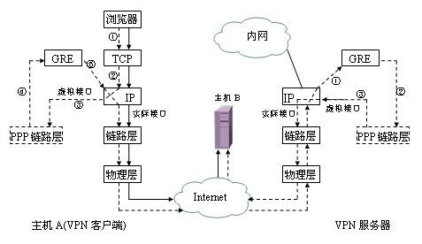
22.1.1 VPN原理
VPN技术的本质是在本来能够正常连接的主机之间再建立一条虚拟通道，使得双方可以通过这条虚拟通道进行通讯，主要目的是为了交换不能直接在实际通道中传送的数据包，并且可以对数据进行加密处理。

Slide 4
22.1.2 VPN协议
VPN是采用隧道技术进行通信的。所谓的隧道技术，就是数据包经过源局域网与公网接口处时，由特定的设备将这些数据包作为负载封装在一种可以在公网上传输的数据报文中，当数据报文到达目的局域网与公网的接口处时，再由相应的设备将数据报文解封装，取出原来在源局域网中的传输的数据包，放入目地局域网。
1．PPTP协议
2．L2TP协议
3．IPSec协议

Slide 5
22.1.3 VPN的身份验证协议
PPTP和L2TP都是对PPP帧进行再次封装，以便能通过公网到达目的地，再解除封装，还原成PPP帧。在PPP协议中，有时候需要对连接用户的身份进行认证，以防非法用户的PPP连接。可以采用PAP或者CHAP身份验证方式对连接用户进行身份验证，也可以使用更加灵活的EAP认证协议。
1．PAP认证方式
2．CHAP认证方式
3．MS -CHAP认证方式
4．EAP认证方式

Slide 6
22.2 基于PPTP协议的VPN服务器架设
目前广泛使用VPN技术采用了第二层隧道PPTP和L2TP，也有一些使用了第三层隧道协议IPSec。本节主要介绍使用时间最长，目前还在广泛使用的基于PPTP协议的VPN服务器的安装、运行、配置和使用方法。

Slide 7
22.2.1 PPTP VPN服务器的安装与运行
安装PPTP协议的VPN服务器可以使用pptpd软件包，它是一个开放源代码的软件，可以免费获取并使用，其主页地址是http://www.poptop.org/。除了源代码外，还可以从http://poptop.sourceforge.net/下载For RHEL5的RPM包，文件名是pptpd-1.3.4-1.rhel5.1.i386.rpm。

Slide 8
22.2.2 PPTP服务器的配置
PPTP服务器配置文件的格式与其它许多Unix程序相似，每行包含一项配置内容，以配置选项名称开始，后面跟着参数值或关键字，它们之间用空格分隔。在读取配置文件时，pptpd进程将忽略空行和每一行“#”后面的注释。PPTP服务器的配置比较简单，总共只有12个配置选项，下面对这些选项进行解释。

Slide 9
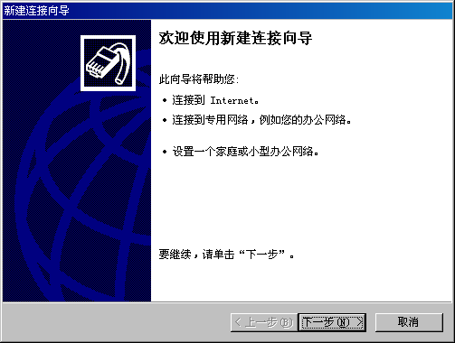
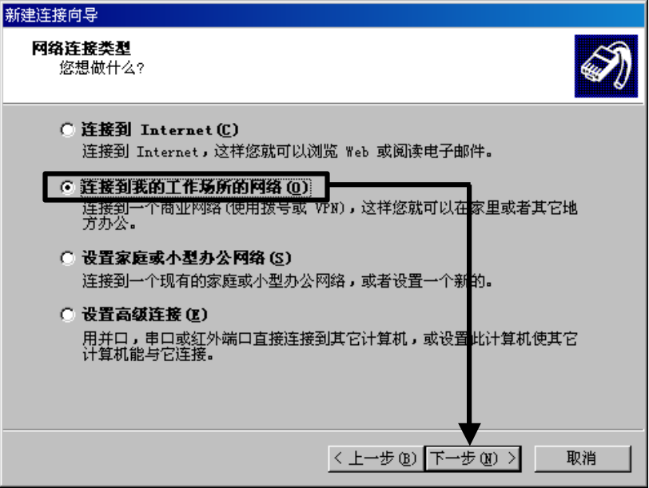
22.2.3 PPTP Windows客户端的配置与使用
Windows XP等系统对VPN拔号提供了内置的支持，用户只需按以下步骤配置即可。

Slide 10
22.3 小结
VPN是一种非常有用的网络技术，它为用户提供了通过Internet连入企业内部网络的方法。本章主要介绍有关VPN服务器的架设方法。首先讲述的是VPN的基本知识，包括VPN原理、各种VPN协议，然后又介绍了基于PPTP协议的VPN服务器的安装、运行和配置方法，最后再以Windows为例，介绍了PPTP客户端的配置和使用方法。

